Slide 1
Faduino Dosing System
24-04-14

Slide 2
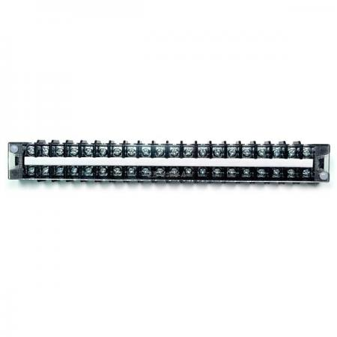
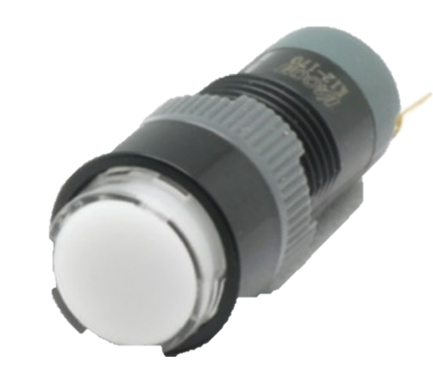
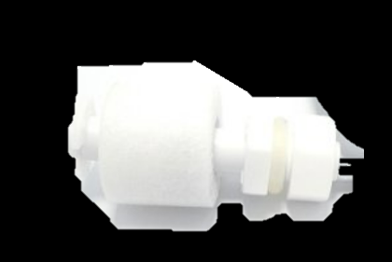
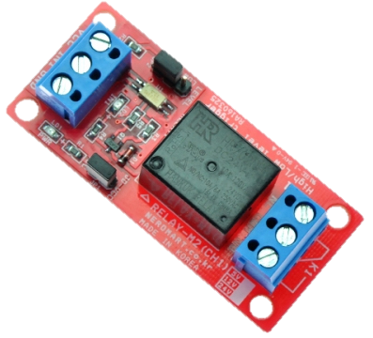
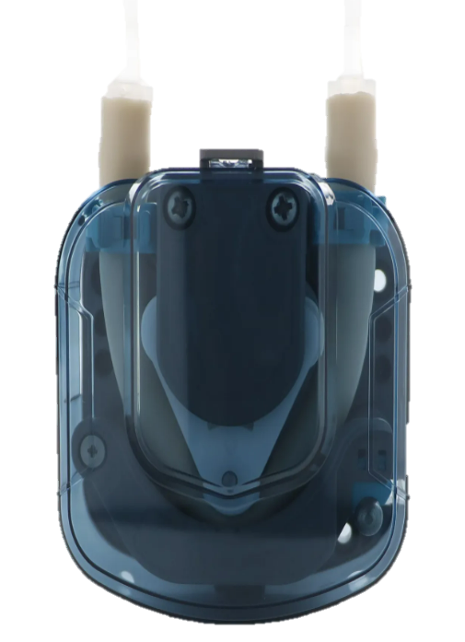

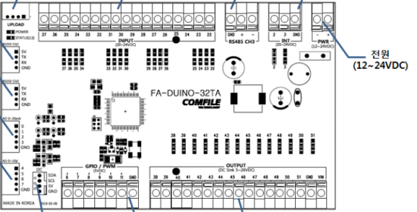
1. 연결구성도(1) – 전체 시스템
+
-
-
+
+
USB-C
-
-
+
+
-
-
+
+
-
-
+
+
-
+
-
+
-

Slide 3
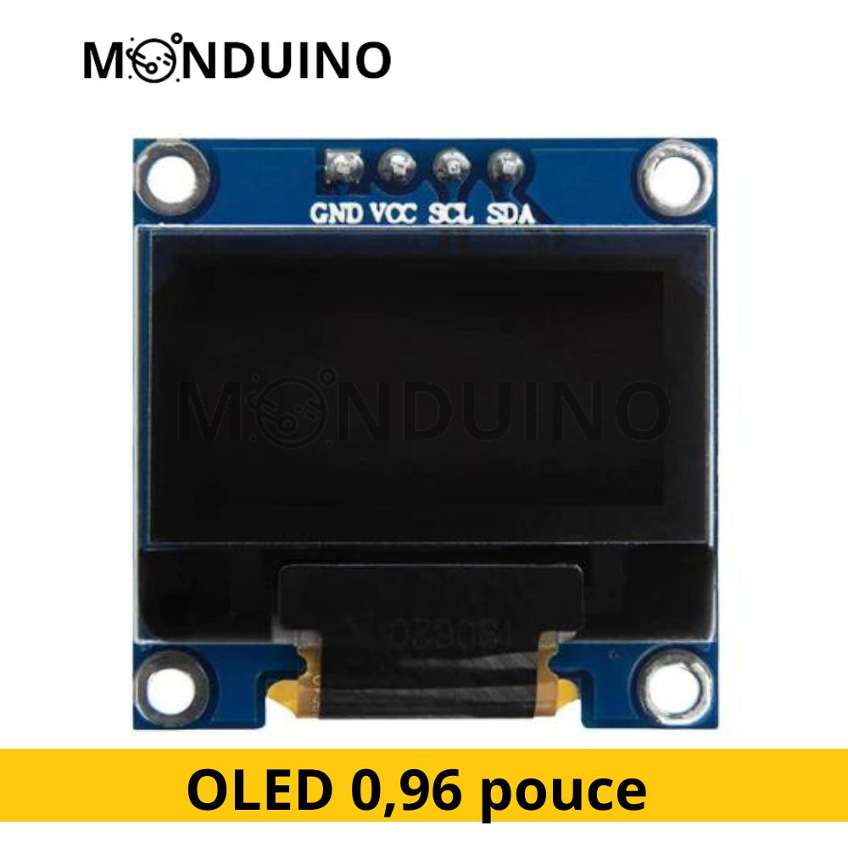
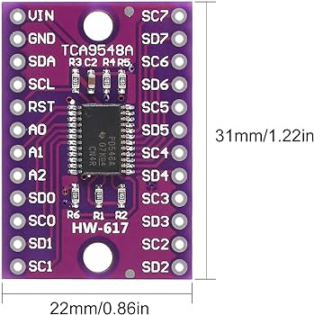
1. 연결구성도(2) - OLED
OLED #5
OLED #4
OLED #3
OLED #1
OLED #2

Slide 4
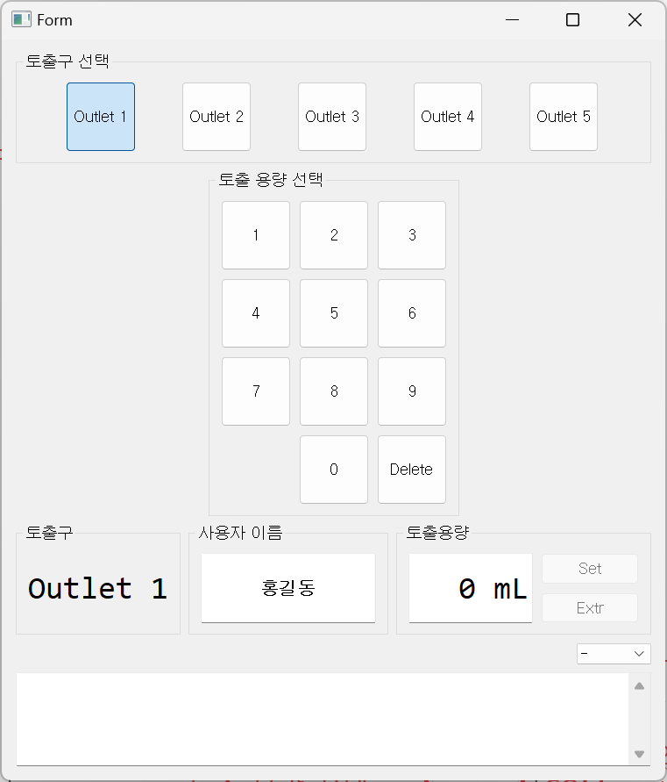
2. Test GUI
2. 토출구 선택
2. 토출할 용량을 키패드를 이용해 입력
dosing_test_app_v1.0.0.exe 실행
3. Set을 눌러 토출 용량 설정.
4. Extr을 눌러 토출 준비
3. 사용자 이름 입력
2. 0~300 범위의
토출 용량 선택
1. Faduino의 COM port 선택

Slide 5
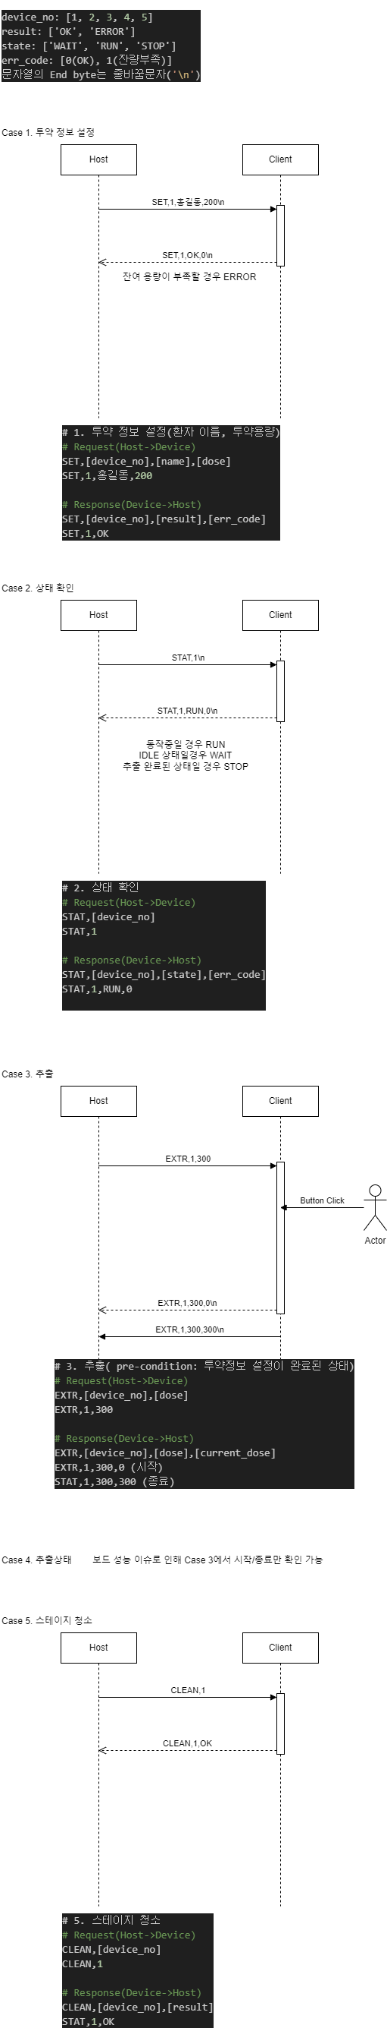
3. Protocol

Slide 6
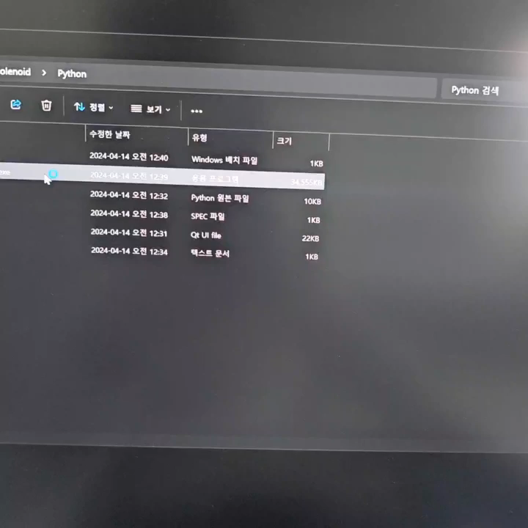
4. 테스트
- 테스트 시나리오
GUI 실행 후 COM Port 설정
GUI에서 토출구 1번을 선택하여 150mL 토출(Set버튼)
잔량이 부족한 경우(플로트 센서가 바닥에 있는 경우) ERROR 출력
플로트 센서 정상화
GUI에서 토출구 1번을 선택하여 150mL 토출(Set->Extr->버튼)
OLED 정보 확인
GUI에서 토출구 1번을 선택하여 100mL 토출(Set->Extr->버튼)
OLED 정보 확인
총 250mL가 토출 되었는지 확인
Manual Mode를 이용해 수동으로 추출
동영상 재생 클릭->

Slide 7
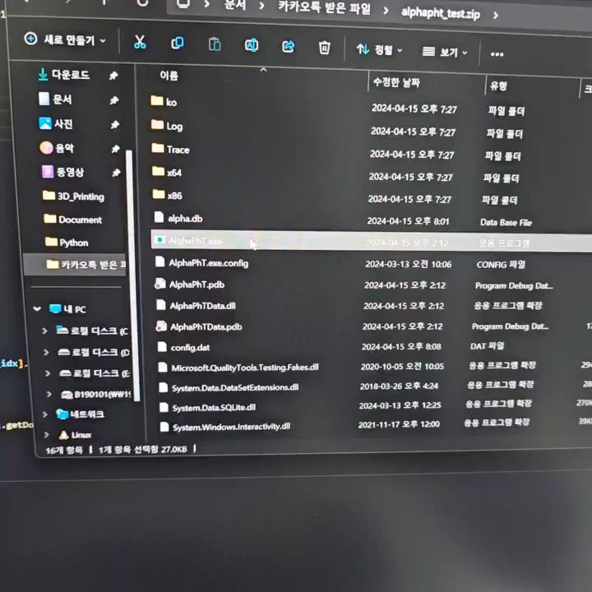
4. 테스트(연동 프로그램)
동영상 재생 클릭->

